Slide 1


TRƯỜNG TIỂU HỌC TRẤN DƯƠNG
CHÀO MỪNG QUÝ THẦY CÔ
VỀ DỰ GIỜ THĂM LỚP
LỚP 3B

Slide 2





Slide 3


Luật chơi:
Mỗi cá nhân đọc và trả lời câu trong vòng 30 giây.
Viết đáp án của bản thân vào bảng con.
Trả lời đúng sẽ được 1 hoa điểm thưởng.

Slide 4




Câu 1: Đâu là biểu hiện của hoàn thành tốt nhiệm vụ?
A. Làm việc có trách nhiệm.
B. Ngại khó, ngại khổ
Hãy chọn đáp án đúng.
Notes:
- Đáp án A đúng (bấm vào A). B sai (bấm vào B).

Slide 5
2. Ý nghĩa của hoàn thành tốt nhiệm vụ là gì?
A. Thiếu tự tin trong cuộc sống
B. Giúp em tiến bộ trong học tập
Hãy chọn đáp án đúng.
Notes:
Đáp án A sai (bấm vào A). B đúng (bấm vào B).

Slide 6
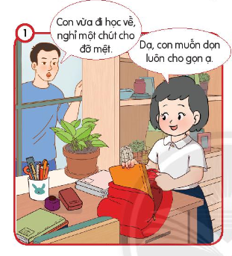
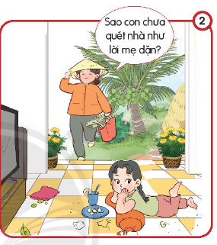
Câu 3: Tranh nào thể hiện việc tích cực hoàn thành nhiệm vụ?
A.
B.
Hãy chọn đáp án đúng.
Notes:
- Đáp án A đúng (bấm vào A). B sai (bấm vào B).

Slide 7





Notes:
Hương Thảo – Zalo 0972115126

Slide 8


Slide 9
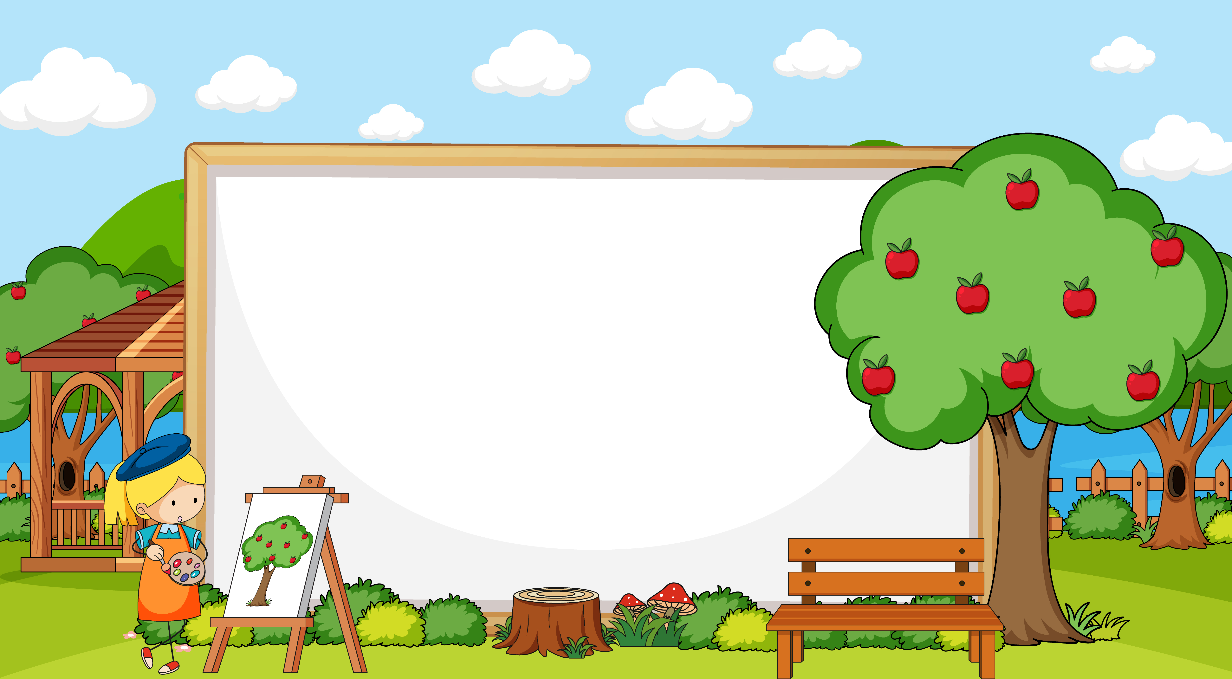
Ai đúng ai sai ?
 Quan sát tranh, mô tả tranh và trả lời câu hỏi:
“Em đồng tình hay không đồng tình với ý kiến nào dưới đây? Vì sao?
Đồng tình đưa bảng mặt cười.
Không đồng tình đưa bảng mặt buồn.

Slide 10


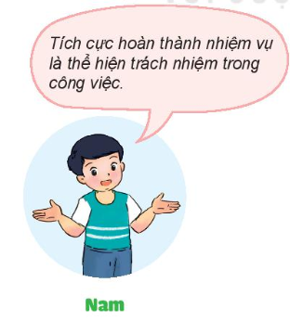

Quan sát tranh, mô tả tranh và trả lời câu hỏi:
Em đồng tình hay không đồng tình với ý kiến nào dưới đây? Vì sao?
Em đồng tình với bạn Nam vì tích cực hoàn thành nhiệm vụ chứng tỏ chúng ta là một người có trách nhiệm, nhận được sự tin tưởng, tín nhiệm của những người xung quanh.

Slide 11

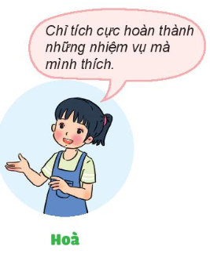

Quan sát tranh, mô tả tranh và trả lời câu hỏi:
Em đồng tình hay không đồng tình với ý kiến nào dưới đây? Vì sao?
Em không đồng tình với ý kiến của bạn Hoà vì dù là nhiệm vụ bản thân thích hay không thích, chúng ta đều nên thực hiện tốt để không phụ sự kì vọng của mọi người và đem lại kết quả tốt cho bản thân.

Slide 12
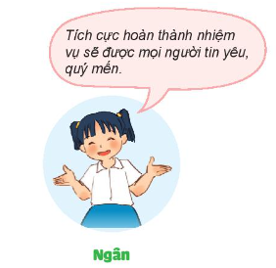
Quan sát tranh, mô tả tranh và trả lời câu hỏi:
Em đồng tình hay không đồng tình với ý kiến nào dưới đây? Vì sao?
Em đồng tình với bạn Ngân vì hoàn thành tốt nhiệm vụ sẽ khiến mọi người càng thêm yêu quý, tin tưởng vào khả năng và sự nỗ lực, có trách nhiệm của chúng ta.

Slide 13
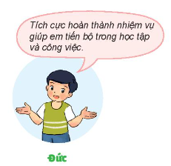
Quan sát tranh, mô tả tranh và trả lời câu hỏi:
Em đồng tình hay không đồng tình với ý kiến nào dưới đây? Vì sao?
Em đồng tình với Bạn Đức: mỗi nhiệm vụ được giao đều có mục đích và lợi ích riêng. Tích cực hoàn thành nhiệm vụ sẽ giúp chúng ta thu được những lợi ích đó, phục vụ cho học tập và công việc.

Slide 14
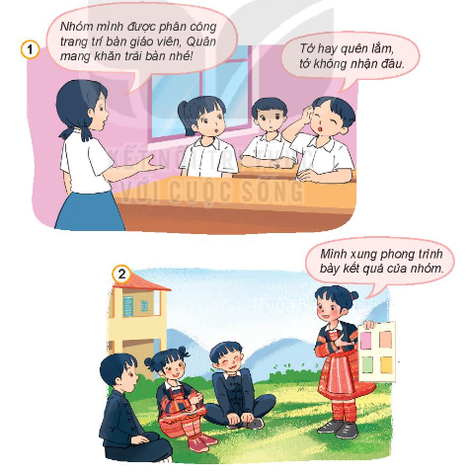
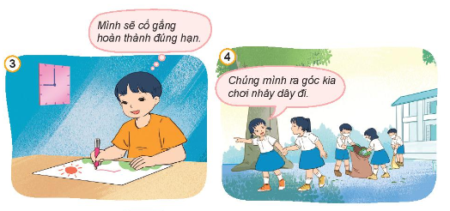
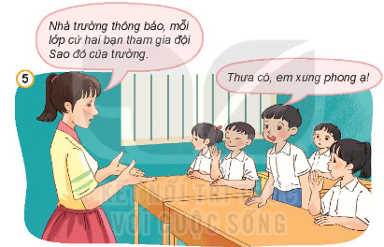
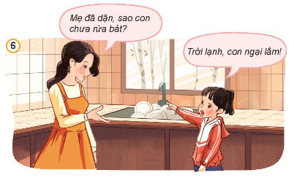
Nhận xét bạn nào tích cực, bạn nào chưa tích cực hoàn thành nhiệm vụ và giải thích vì sao.

Slide 15
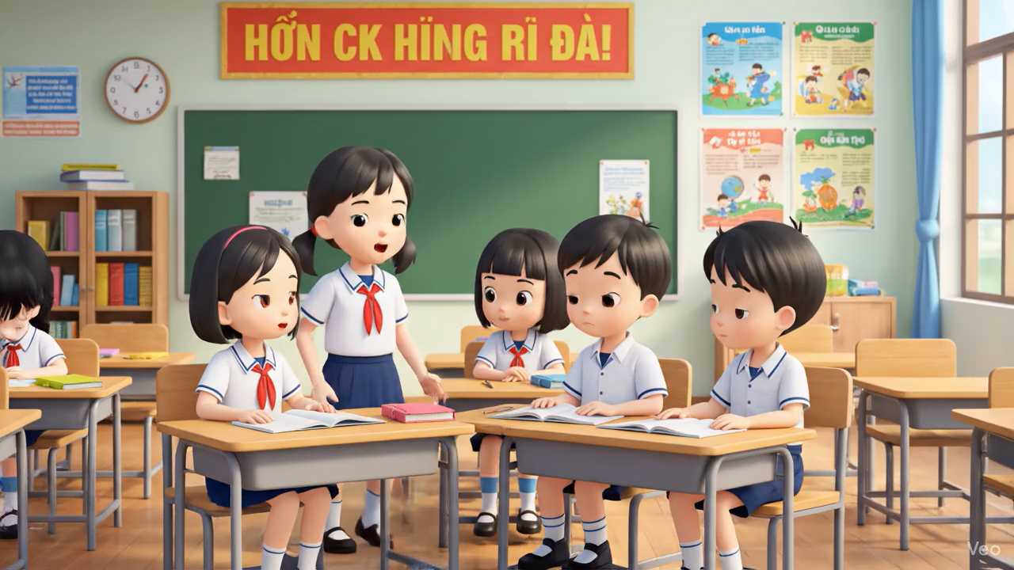

Slide 16
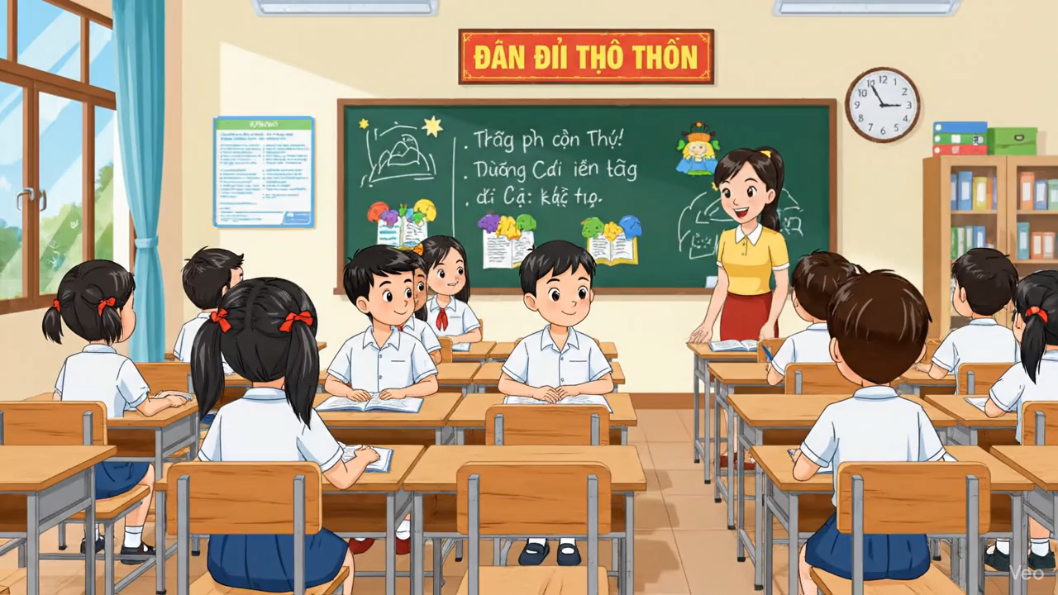

Slide 17
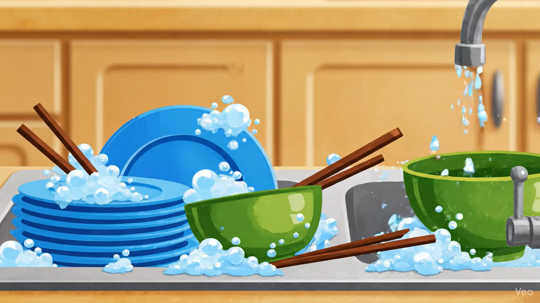

Slide 18



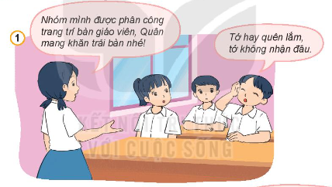
Nhận xét bạn nào tích cực, bạn nào chưa tích cực hoàn thành nhiệm vụ và giải thích vì sao.
Bạn nam chưa tích cực, vì bạn từ chối công việc, không nhận nhiệm vụ mà nhóm trưởng giao.

Slide 19
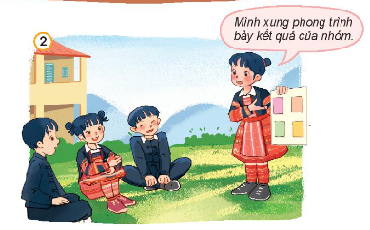
Nhận xét bạn nào tích cực, bạn nào chưa tích cực hoàn thành nhiệm vụ và giải thích vì sao.
Bạn nữ là người tích cực, vì bạn xung phong trình bày kết quả làm việc của nhóm.

Slide 20
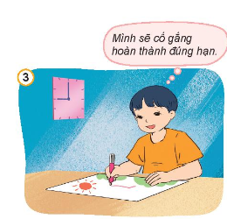
Nhận xét bạn nào tích cực, bạn nào chưa tích cực hoàn thành nhiệm vụ và giải thích vì sao.
Bạn nam là người tích cực, vì mặc dù tối muộn nhưng bạn ấy vẫn cố gắng để hoàn thành bức vẽ đúng hạn.

Slide 21
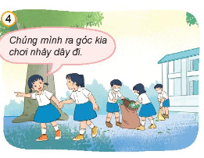
Nhận xét bạn nào tích cực, bạn nào chưa tích cực hoàn thành nhiệm vụ và giải thích vì sao.
Hai bạn nữ chưa tích cực, vì trong lúc các bạn khác đang lao động, vệ sinh trường lớp thì hai bạn rủ nhau ra chỗ khác chơi.

Slide 22
Nhận xét bạn nào tích cực, bạn nào chưa tích cực hoàn thành nhiệm vụ và giải thích vì sao.
Bạn nam là người tích cực, vì bạn xung phong tham gia đội Sao đỏ của trường.

Slide 23
Nhận xét bạn nào tích cực, bạn nào chưa tích cực hoàn thành nhiệm vụ và giải thích vì sao.
Bạn nữ chưa tích cực, vì ngại trời lạnh nên không rửa bát.

Slide 24
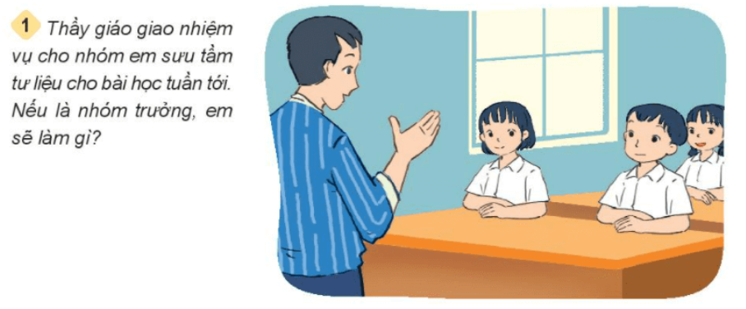
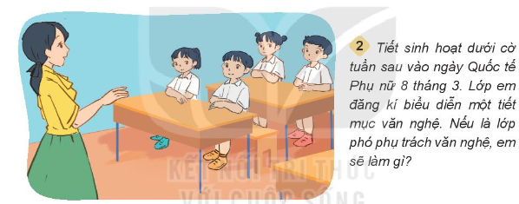
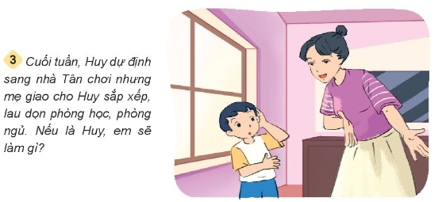
3. Xử lý tình huống

Slide 25

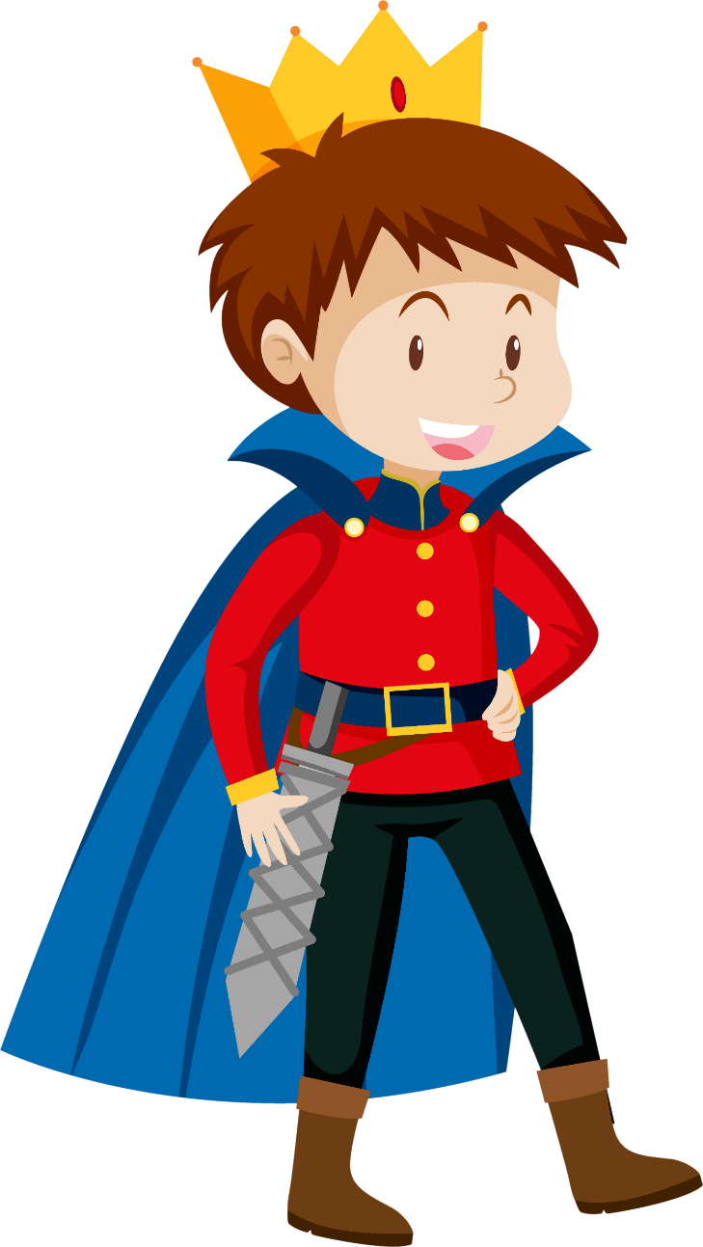
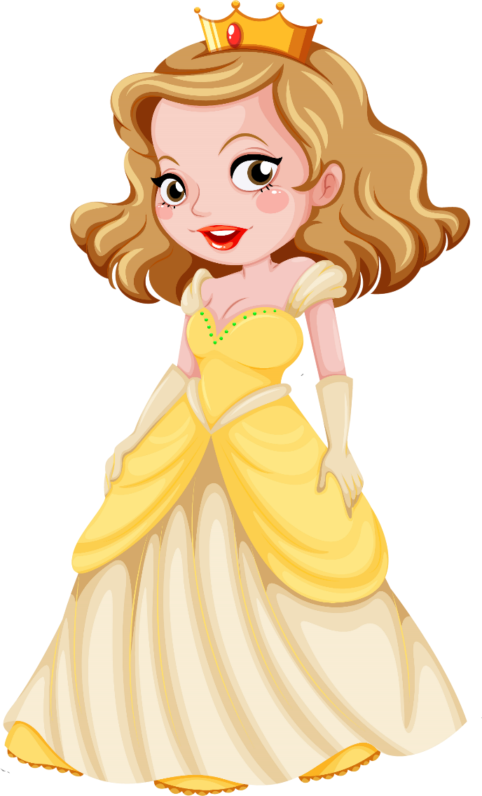
Diễn viên đa tài

Slide 26
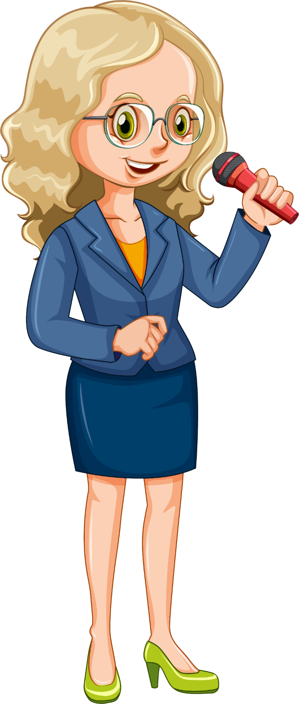
HOẠT ĐỘNG NHÓM 4
- Đại diện nhóm bốc thăm tình huống.
- Các nhóm thực diện sắm vai với tiêu chí được chọn trở thành “Diễn viên xuất sắc” của lớp:
Cách xử lý tình huống phù hợp.
Biểu cảm gương mặt phù hợp với tình huống.
Nét diễn đa dạng, sáng tạo.

Slide 27


Tình huống 1
Nếu làm nhóm trưởng em sẽ chủ động phân công công việc cho tất cả các bạn ở trong nhóm sao cho ai cũng được tham gia sưu tầm tư liệu cho bài học tuần tới và quy định thời gian hoàn thành cho các bạn trong nhóm.

Slide 28
Tình huống 2
Nếu là lớp phó phụ trách văn nghệ em, em sẽ trao đổi với lớp về tiết mục văn nghệ, sau đó xây dựng kế hoạch tập văn nghệ và cố gắng tạo cơ hội cho càng nhiều bạn tham gia càng tốt, đặc biệt là các bạn nam hoặc vận động các bạn cùng tham gia.

Slide 29
Tình huống 3
Nếu là Huy, em hẹn lại thời gian với Huy và tranh thủ sắp xếp, lau dọn phòng học, phòng ngủ thật nhanh và gọn gàng rồi mới sang nhà Tân chơi.

Slide 30


Nhóm….

Slide 31



Bạn……

Slide 32

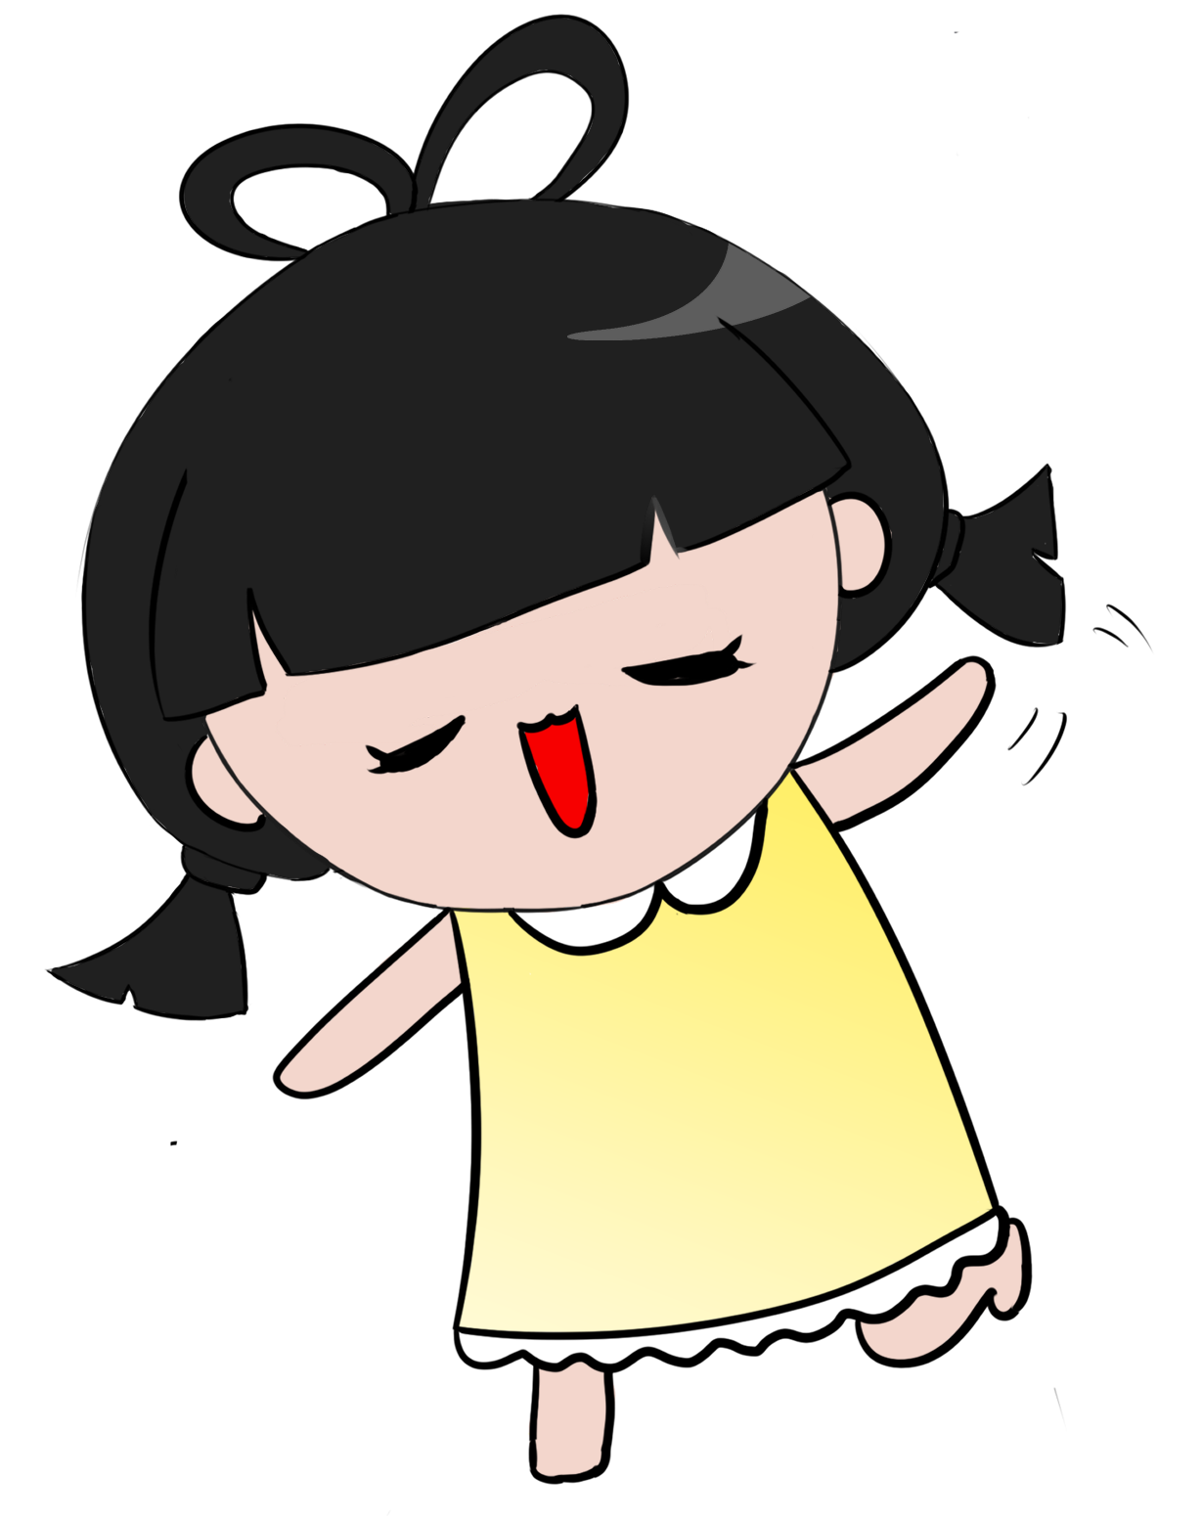
Bạn.….

Slide 33




Giáo viên điền vào đây
Giáo viên điền vào đây
Giáo viên điền vào đây
Giáo viên điền vào đây

Slide 34


Notes:
Hương Thảo – Zalo 0972115126

